Slide 1


“You are truly my disciples if you remain faithful to my teachings.
And you will know the truth, and the truth will set you free.”
-Bible-
2023학년도
수시지원 및 합격전략 설명회

Slide 2
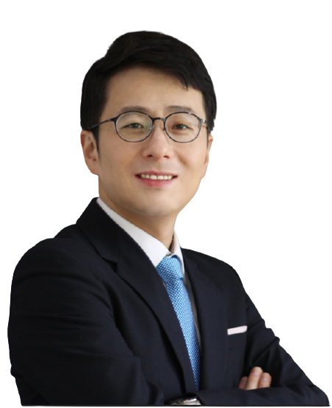
강사소개 – 장 광 원(張 光 遠)
주요경력
현) 데오럭스 교육그룹 대표
현) 데오럭스 입시컨설팅 대표
전) EBS 진학상담실 진학상담위원
전) 한국대학교육협의회 대입상담센터 상담위원
전) 건국대학교 입학사정관
주요저서
『학생부 세특 심화탐구활동 보고서를 부탁해』 데오럭스. 2022.
『2022 대학입시 합격전략 & 합격점수 컷』 연합교육. 2021.
『학생부를 부탁해』 연합교육. 2020.
『학생부종합전형 면접의 모든 것』 북캠퍼스. 2019.
『학생부종합전형의 모든 것』 꿈결. 2017. 등 25권 출간

Slide 3

1부. 수시 합격자 분석 및 지원 전략
3. 대학별 고사의 이해
Notes:
3

Slide 4
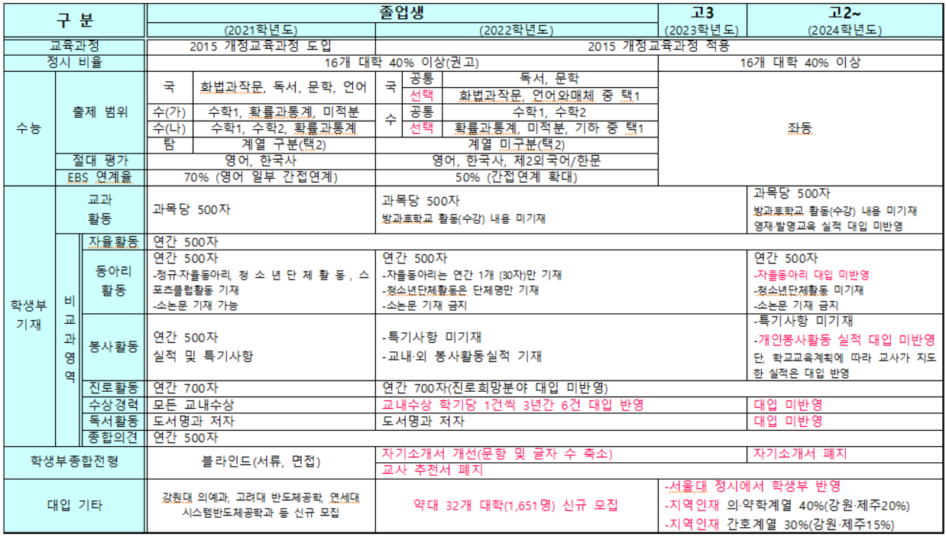

Slide 5
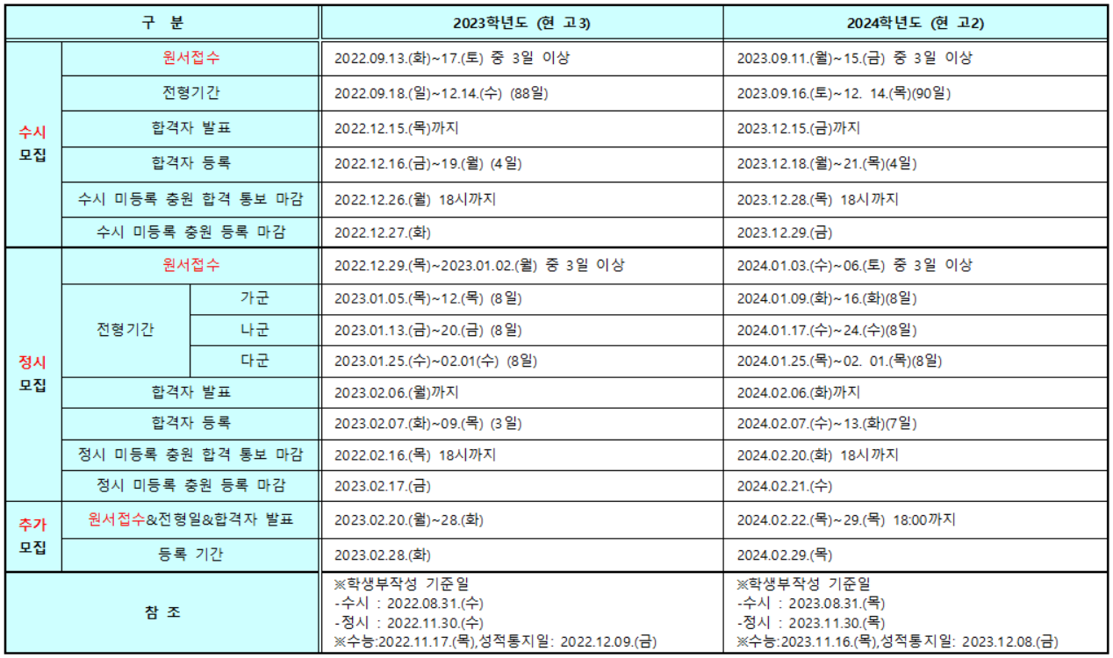
2023학년도 대학입학전형 일정

Slide 6
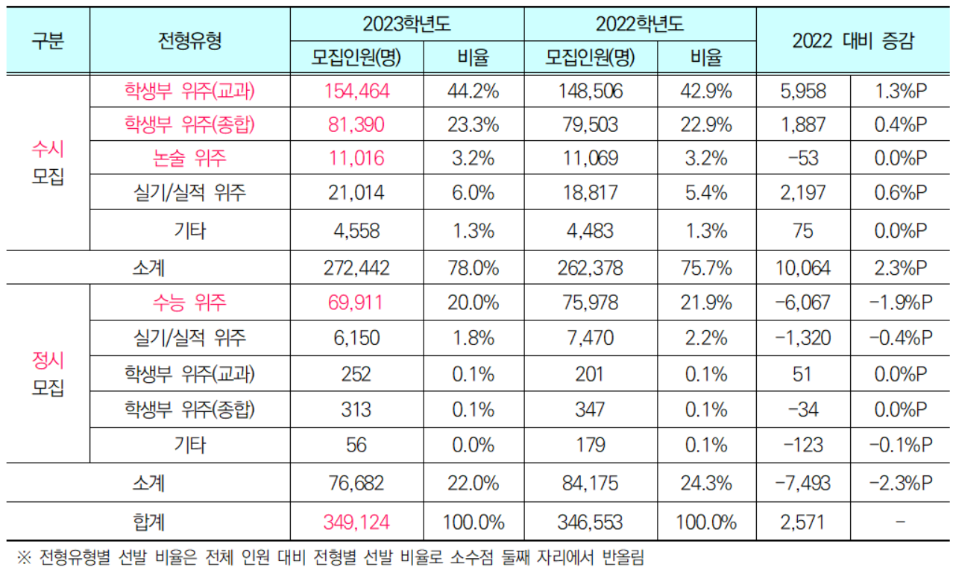
전형 유형별 대학 입학 정원 변화

Slide 7
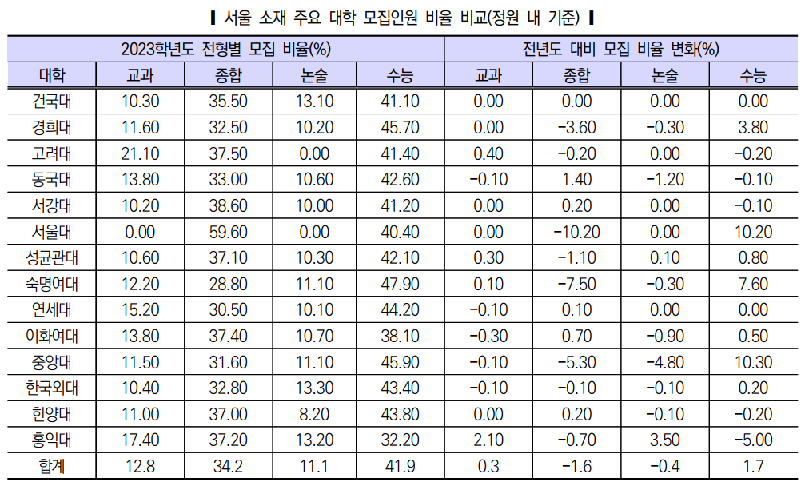
2023학년도 주요대학 입학전형 분석

Slide 8
전형별 대입 준비 전략은?(1/4)
✔ 교과 전형 준비 전략
1) 최근 3년 입시 결과 분석
2) 모집인원 변경
3) 학년별 반영 비율
4) 과목 반영 비율 및 과목 수
5) 등급간 점수 차(전형 총점 대비)
-> 중요도가 높은 과목을 중심으로 집중 공부
6) 수능 최저 공부
Notes:
8
학생들의 장래 진로 결정에 도움을 주기 위해
주요기업과 협약을 체결하여 기업탐방, 기업연수원
연수참여, 전문기업인 초청강연, 진로탐색 캠프등
다양한 체험활동을 하도록 하겠습니다.

Slide 9
전형별 대입 준비 전략은?(2/4)
✔ 학생부종합전형 준비 전략
1) 교과 성적 관리(지필고사, 수행평가 / 수업 태도)
2) 학생부 비교과 활동 내용 잘 정리해서 제출
(창체, 세특, 독서)
3) 자기소개서 준비
4) 면접 준비
5) 수능 최저 공부
Notes:
9
학생들의 장래 진로 결정에 도움을 주기 위해
주요기업과 협약을 체결하여 기업탐방, 기업연수원
연수참여, 전문기업인 초청강연, 진로탐색 캠프등
다양한 체험활동을 하도록 하겠습니다.

Slide 10
전형별 대입 준비 전략은?(3/4)
✔ 논술 전형 준비 전략
1) 수능 최저학력 기준 파악
2) 대학별 논술 유형(모의,기출) 파악
3) 논술일정 파악
[수능 전 후, 같은날 시험 일정(오전, 오후/ 거리)]
4) 내신 반영 방법 파악
5) 기출 및 모의 논술 중심으로 주1회 이상 논술 공부
6) 수능 최저 및 내신 공부
Notes:
10

Slide 11
전형별 대입 준비 전략은?(4/4)
✔ 정시 지원 전략
1) 지원 희망 대학의 반영 과목 및 과목별 비율
3~4개/ 탐구1~2개/ 교차지원(수학, 탐구)
2) 모집 군 이동, 모집 인원 변경 사항
3) 수시에서 정시로 이월된 인원
4) 주력 수능 과목 선택 후 집중 공부
(기초, 심화, 선행 / 문제풀이)
*Tip 전과제도
Notes:
11

Slide 12
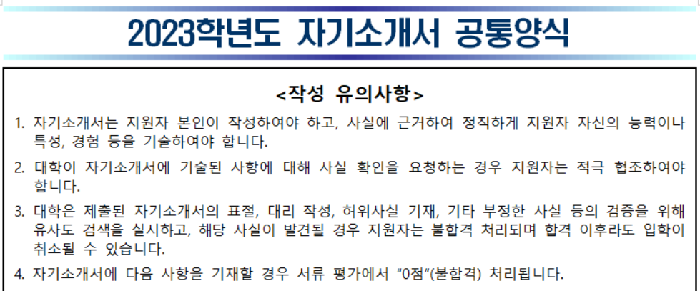
2부. 자기소개서 작성법
3. 대학별 고사의 이해
Notes:
안녕하십니까?
교육지원과장 윤용철입니다.
우리 강동구에서 역점사업으로 추진하고 있는
자기주도학습 지원센터 설립과 운영에 대하여
설명드리겠습니다.

Slide 13
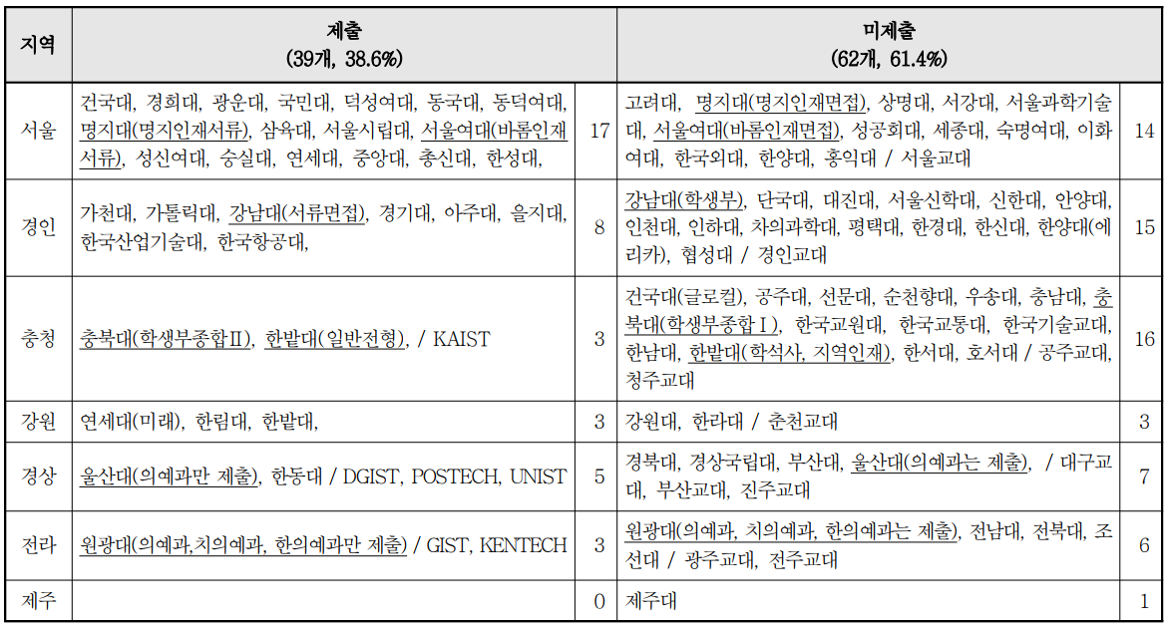
자기소개서 제출 대학

Slide 14
2023학년도 자기소개서 공통양식
1. 고등학교 재학 기간 중 자신의 진로와 관련하여 어떤 노력을 해왔는지 본인에게 의미 있는 학습 경험과 교내 활동을 중심으로 기술해 주시기 바랍니다. (띄어쓰기 포함 1,500자 이내)
2. 고등학교 재학 기간 중 타인과 공동체를 위해 노력한 경험과 이를 통해 배운 점을 기술해 주시기 바랍니다. (띄어쓰기 포함 800자 이내)
3. <자율 문항> 필요 시 대학별로 지원 동기, 진로 계획 등의 자율 문항 1개를 추가하여 활용하시기 바랍니다. (띄어쓰기 포함 800자 이내)

Slide 15
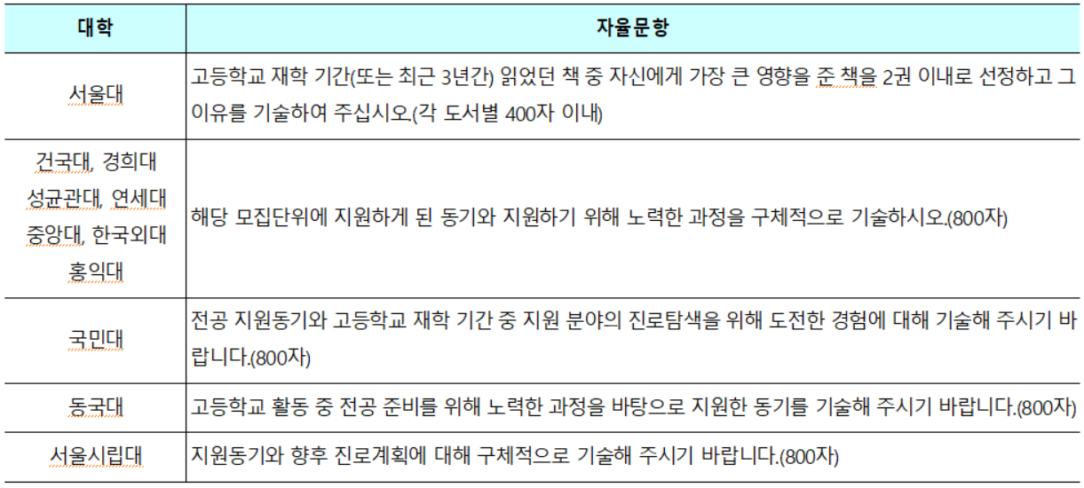
자기소개서 대학별 자율문항(3번)

Slide 16
자기소개서 작성 절차
Step 1. 내가 지금까지 살아온 이야기
Step 2. 나의 꿈의 목록 작성하기
Step 3. 진로 및 학과 탐색
Step 4. 학교생활기록부 분석
Step 5. 기억에 남는 모든 내용을 문항별 배치
Step 6. 자기소개서 작성 및 점검

Slide 17
자기소개서 작성 방법
Step 1. 내가 지금까지 살아온 이야기
모든 교내 활동 및 에피소드
중1
중2
중3
고1
고2
고3
모든 교외 활동 및 에피소드
중1
중2
중3
고1
고2
고3
Notes:
(책상 앞에 붙여 놓고 지속적인 추가)
학생들의 장래 진로 결정에 도움을 주기 위해
주요기업과 협약을 체결하여 기업탐방, 기업연수원
연수참여, 전문기업인 초청강연, 진로탐색 캠프등
다양한 체험활동을 하도록 하겠습니다.

Slide 18
자기소개서 작성 방법
Step 2. 나의 꿈의 목록 작성하기
1) 흥미와 적성 파악
2) 꿈의 목록 및 인생계획서
-그 꿈을 가지게 된 계기와 그 꿈을 통해 무엇을 하고자 하는지
-> 나의 꿈과 진학 하려는 학과와 관련성 어필

Slide 19
자기소개서 작성 방법
Step 3. 진로 및 학과 탐색
1. 학과 명칭의 뜻, 설립 배경 및 필요성(역사)
2. 학년별 배우는 과목의 명칭 및 내용
3. 교수님들의 사진, 연구 및 강의 분야, 논문 제목
4. 관련 학회 현황 및 공지사항, 학술대회 주제 및 내용
5. 관련 동아리 현황 및 활동 내용
6. 학과에서 필요 & 중요시 하는 핵심 역량
7. 졸업 후 진로
-> 학과 분석을 통한 자신의 전공적합성 어필

Slide 20
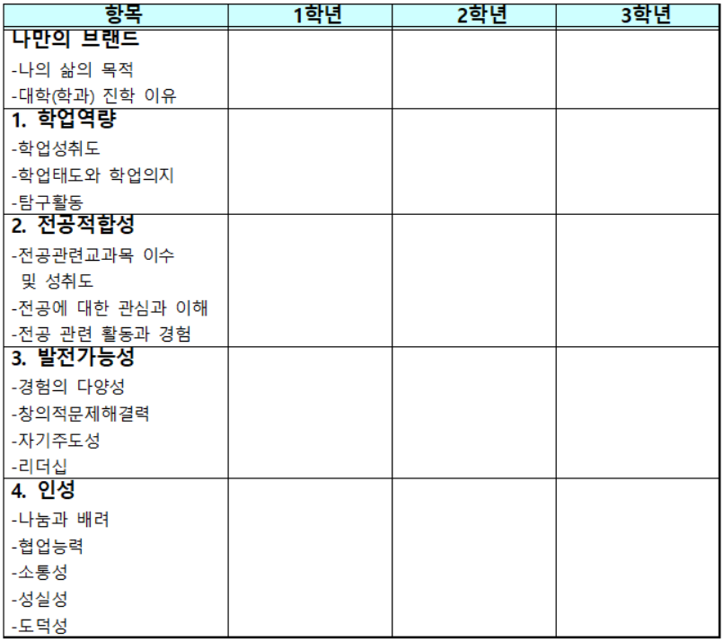
자기소개서 작성 방법
Step 4. 학교생활기록부 분석

Slide 21
자기소개서 작성 방법
Step 5. 기억에 남는 모든 내용을 문항별 배치
-> 문항에 맞는 소재 선정 및 스토리가 있도록 배치
-> 부족한 부분은 학교생활기록부 보완
(자율, 동아리, 봉사, 진로/ 세특 / 독서)
1번. 학업
2. 인성
3. 진로

Slide 22
자기소개서 작성 방법
Step 6. 자기소개서 작성 및 점검
1. 자기소개서의 평가자를 기억하자(전공적합성, 학업능력)
2. 본인의 경험이 최고의 스토리다(남의 이야기는 참고만)
3. 문항이 요구하는 것을 정확히 파악하라
4. 나열보다는 ‘왜’ ‘어떻게’ ‘적용과 변화’가 중요하다
5. 화려한 미사여구는 피하라
6. 글자수 제한 없이 작성 후 서서히 줄여 나가자
7. 꼼꼼히 검토하라(전공명칭, 맞춤법, 오탈자)

Slide 23
자기소개서 작성 유의사항
유사도 검색 관련
남의 것을 그대로 복사해오거나 빼끼지 않은 경우는 유사도 걱정은 x
0점 처리
공인어학성적, 수학ㆍ과학ㆍ외국어 교과에 대한 교외 수상실적
작성금지
지원자 성명, 출신고교, 부모(친인척포함)의 실명을 포함한 사회적∙경제적 지위(직종명, 직업명, 직장명, 직위명 등)를 암시하는 내용
*자기소개서 작성 유의 세부사항은 대교협 자료 참조

Slide 24
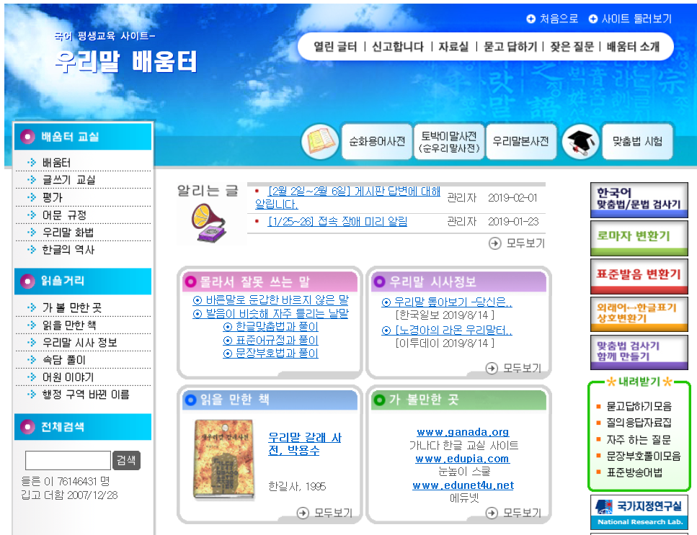
자기소개서 작성 방법(맞춤법 검사)

Slide 25
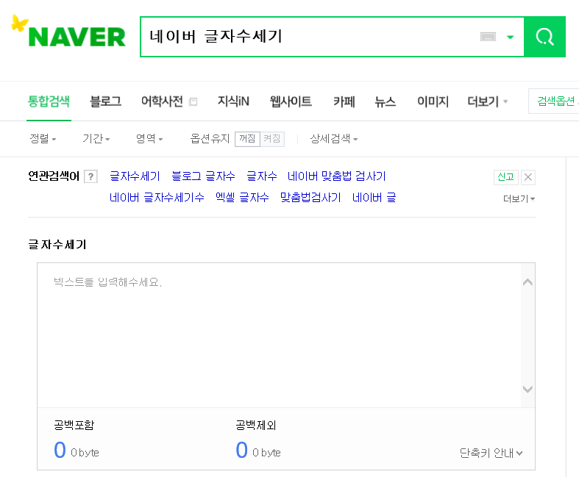
자기소개서 작성 방법(글자수 세기)

Slide 26
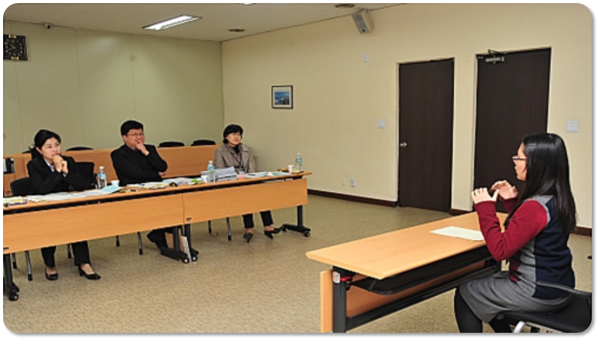
3부. 면접 합격 전략
3. 대학별 고사의 이해
Notes:
26
안녕하십니까?
교육지원과장 윤용철입니다.
우리 강동구에서 역점사업으로 추진하고 있는
자기주도학습 지원센터 설립과 운영에 대하여
설명드리겠습니다.

Slide 27
면접 예시문(제출서류 관련-학생부)
지각이 0번 있는데 특별한 이유가 있나요?
OO동아리 활동을 하였다고 했는데, 구체적으로 동아리 성격과 활동에 대해 설명해주십시오.
동아리에서 가장 인상 깊었던 활동은 무엇이며 그 이유는 무엇입니까?
장래 희망이 수의사에서 질병연구원으로 바뀐 이유는 무엇인가요?
꿈이 PD(진로)임에도 사회학과(학과)에 지원한 이유는?
탐구 대회에서 실험으로 상을 받았는데, 무엇에 대한 실험이었나요? 실험하면서 어려웠던 점 은?
교내 융합과학 탐구 대회에서 어떤 역할을 했는지? STEAM이 무엇인가요?
물리가 1~2등급인데 기계와 가장 관련이 많은 물리 공식은 뭐라고 생각하나요?
학생부상 성적이 점점 하락한 이유는 무엇인가요?
고등학교 때 가장 잘한 과목과 못한 과목은 무엇이며 그 이유는 무엇인가요?
OO수업시간에 OO주제로 발표를 했다고 하는데 핵심 내용을 설명해 주십시오
OO 책의 내용을 간략하게 설명하고 어떤점이 가장 기억에 남는지 설명해주십시오.
Notes:
27

Slide 28
면접 예시문(제출서류 관련-자기소개서)
자신을 소개(자랑)해 보세요.
자신의 장점과 단점을 말해 보세요.
우리 대학에 지원한 이유를 말해 보세요.
우리 대학에 대해서 아는 것을 말해 보세요.
좋은 성적을 유지한 자신만의 공부 방법은 무엇입니까?
OO 활동을 하면서 어려웠던 점은 없었나요?
“멘토링 활동을 하면서, 어떠한 방법으로 친구의 성적을 올렸는지, 그 과정에서 어려웠던점은 없었는지 간단히 설명 해 보세요.“
본인의 멘토링 활동을 통해 멘티의 성적에 변화가 있었나요?
OO 활동을 진행할 때 어려움이나 학생들의 반대는 없었나요?
자기주도적으로 무엇을 해 본 경험에 대해 말해 보세요.
장래희망이 OO라고 했는데, 그러한 꿈을 가지게 된 계기는 무엇입니까? 그리고 그 분야에서 구체적으로 어떤 역할을 하고 싶습니까?
앞으로 30년 후의 자신의 모습을 말해 보세요.
Notes:
28

Slide 29
면접 예시문(지원전공 및 시사 관련)
인공지능의 발달이 OO분야에는 어떤 변화를 가져올까요?
수의학의 사전적 의미를 알고 있는가요?
전공을 선택한 이유를 말해 보세요.
부전공을 한다면 무엇을 하겠어요?
OO학과에서 학년별로 배우는 과목에 대해서 알고 있나요?
OO 과목이 무엇을 배우는 과목인지 알고 있나요?
대학 진학 후 공부를 어떻게 할 것이며 졸업 후의 계획은 무엇인지 말해 보세요.
전공과 관련하여 현재 우리 사회에서 가장 중요하다고 생각하는 이슈를 말해 보세요.
합격한다면 대학 생활을 어떻게 할 것인지 말해 보세요.
내신을 반영하는 현 입시 제도의 문제점은 무엇이라고 생각하나요?
세계 무역 분쟁이 더욱 심화되어 가고 있는 현상에 대한 학생의 의견은 무엇인가요?
Notes:
29

Slide 30
면접 예시문(지원전공 및 시사 관련)
경제 위기와 관련해서 대학이나 학자들이 책임져야 할 몫이 있다면 어떤 것이 있을까요?
정보 경제학이 무엇인가요?
OO이론이 현실에 적용되는 사례에는 무엇이 있을까요?
OO학과 관련된 교수가 되기 위해서 뭘 해야 할까요?
게임 이론에 대해 말해 볼래요?
프리즈널스 딜레마(prisoner’s dilemma)의 문제를 해결할 수 있을까요?
핵융합 발전과 핵분열 발전을 비교해 보세요.
인간이 질병에 감염되는 과정에 대해 알고 있는 대로 말해 보세요
식품에서 가장 중요한 요소에는 어떤 것들이 있나요?
Notes:
30

Slide 31
면접 예시문(인성 관련)
누군가를 도와 준 경험이 있는가요?
선행상(효행상, 모범상)을 수상한 기록이 있다. 본인이 수상한 이유가 무엇이라고 생각하는가?
(임원)학생회 활동은 한 경험은? 느낀 점은?
봉사 활동을 한 경험이 있나요? 있다면 그 과정에서 느낀 점을 구체적으로 말해 보세 요.
자신의 생활신조나 신념을 말해 보세요.
자신이 가장 감명 깊게 읽은 책의 내용과 느낀 점을 말해 보세요.
가장 존경하는 인물이 누구인지 말해 보세요.
자신이 세상에 필요한 사람이라고 생각하나요? 그 이유는?
인생에서 가장 소중하다고 생각하는 것 두세 가지를 말해 보세요.
OO 활동에서 조장으로서 조원들의 의견을 조율하고 조직을 이끌어가는 데 필요한 리더십과 안목을 키웠다고 했는데, 그에 대한 구체적인 예시를 들어본다면?
Notes:
31

Slide 32
면접 진행 절차(일반)
1)대기 및 호명-> 2)면접장 입실-> 3)질문 및 답변-> 4)퇴실
1) 대기 및 호명
- 면접시험은 이미 대기실에서부터 시작된다.
- 조용한 태도로 자기 차례를 기다리는 동안
예상되는 질문에 대한 대답을 최종적으로 정리하면서
마음을 가다듬는다.
- 차례가 가까워지면 다시 한 번 복장을 살핀다.
- 먼저 강의실이나 강당 등 정해진 장소에 응시자 전원이
모여 있다가 진행상황에 따라 감독관의 호명에 따라
조를 이루거나 개별적으로 면접실 앞으로 옮기게 된다.
Notes:
32

Slide 33
면접 진행 절차(일반)
1)대기 및 호명-> 2)면접장 입실-> 3)질문 및 답변-> 4)퇴실
2) 면접장 입실
- 가볍게 노크를 한 뒤, 문을 열고 안으로 들어간다.
- 문을 닫고 면접관을 향해 똑바로 서서 가볍게 목례
- 엉덩이를 의자에 붙이고 앉으며,
두 손은 양 무릎위에 가지런히 올는다.
- 다리는 벌리거나 꼬지 말고 곧게 펴고 앉는다.
- 정면을 응시하다가 질문이 시작되면
면접 위원의 눈을 단정하게 응시한다.
Notes:
33

Slide 34
면접 진행 절차(일반)
1)대기 및 호명-> 2)면접장 입실-> 3)질문 및 답변-> 4)퇴실
3) 질문 및 답변
- 가볍게 노크를 한 뒤, 문을 열고 안으로 들어간다.
- 면접 위원의 질문은 끝까지 귀담아 듣는다.
- 질문이 정확하게 이해되지 않으면
한 번쯤 다시 여쭈어 보아도 좋다.
- 질문이 끝난 뒤 몇 초라도 생각을 가다듬은 뒤
조리 있게 답변을 시작하도록 한다.
- 말의 속도가 너무 빠르거나 느려서도 안 되며,
- 특히 목소리의 크기를 적당히 조절하도록 하다.
- 적절하면서도 명료하게 자신의 생각을 밝히면 된다.
Notes:
34

Slide 35
면접 진행 절차(일반)
1)대기 및 호명-> 2)면접장 입실-> 3)질문 및 답변-> 4)퇴실
4) 면접장 입실
- 끝까지 침착하게 행동해야 한다.
- 만족할 만한 대답을 못했다고 해서
고개를 푹 숙이거나 인상을 쓰는 일이 있어서는 안 된다.
- 끝났다는 지시가 있으면
일어나서 정중하게 인사를 하고 침착하게 퇴실한다.
- 면접에 대한 평가는 나가는 순간까지 진행되고 있다.
Notes:
35

Slide 36
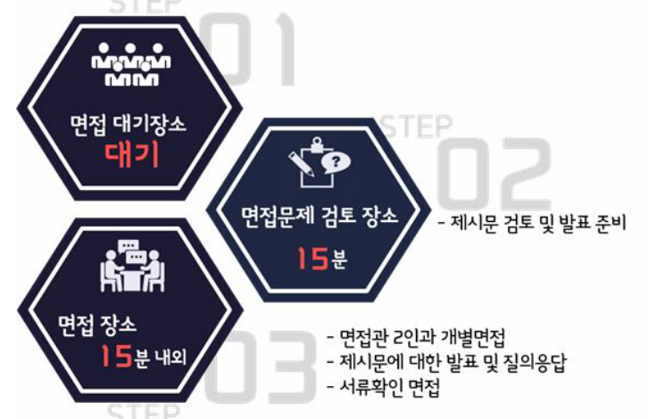
면접 진행 절차(제시문 활용 면접시)
출처 : 서울여자대학교
Notes:
36

Slide 37
면접 준비 전략
1. 관련 공부
- 공통 : 수학
- 문과 : 사회탐구 영역
- 이과 : 과학탐구 영역
2. 활동
- 수업시간 과제 수행, 발표 및 토론
- 창의체험활동(자,동,봉,진) 적극 참여
3. 독서
- 교과, 전공 및 관련 시사, 교양, 신문 논설문
4. 기록
Notes:
37

Slide 38
면접 실전 준비 및 답변 전략
1. 면접 준비 절차
1) 기출문제(동일 또는 유사 전공 관련 타 대학 자료 모두)를 분석한다.
2) 예상 문제(학생부, 자기소개서, 전공, 시사) 및 답안 작성을 한다.(제출서류/학과/자기소개서, 마지막으로 할 말)
3) 지원 전공 관련 교과목 및 전공 관련 공부를 한다.
4) 실전과 같은 모의 면접(5회 이상, 영상 촬영)을 경험해 본다.
5) 면접관이 되어 본다
6) 면접일 몇 일 전 면접장에 미리 가 본다.
Notes:
38

Slide 39
면접 실전 준비 및 답변 전략
2. 면접 당일 점검 사항
1) 일정과 장소를 확인한다. (1시간 전은 도착)
2) 수험표 및 신분증을 지참한다.
3) 단정한 옷 차림(대학별 면접 복장 안내문 참고)을 한다.
4) 자신이 제출한 서류(학생부, 자소서, 기타) 읽고 간다.
Notes:
39

Slide 40
면접 실전 준비 및 답변 전략
3. 답변 태도 및 방법
1) 면접관을 똑바로 바라본다.
2) 결론을 먼저 말하여 자신의 입장을 분명히 밝힌 후 부연 설명을 한다.
3) 답변은 질문의 의도에 맞도록 1~2분 내외로 간단명료하게 대답한다.
4) 구체적(사례나 일화, 경험 등)이며 깊이 있는 답변을 한다.
5) 유행어 및 은어는 사용하지 않는다.
6) 겸손하며 당당한 자세로 말한다.
7) 자신의 전공에 열정과 애정을 보인다.
8) 나가는 순간도 평가는 끝나지 않았다. 가끔 문을 꽝 닫고 나가거나 인사를 하지 않는 학생도 있다. 이 같은 경우 좋은 평가를 받기 어렵다.
Notes:
40

Slide 41
면접 실전 준비 및 답변 전략
4. 난처한 질문 시 답변 예시
1) 질문에 대해서 답을 모르거나 충분히 생각해도 잘 모르는 경우 “잘 모르겠습니다. 앞으로 더 열심히 공부하겠습니다”라고 진솔하게 말하면 된다.
2) 정답은 알지만 긴장해서 몸이 굳어 버린 경우 “잠깐만 시간을 주십시오”라고 부탁한 다음,
심호흡을 하고 마음을 가라앉힌 후 차분한 태도로 답변한다.
3) 질문의 핵심을 잘 알 수 없을 때나 묻는 말을 잘 이해하지 못한 경우 “죄송하지만 다시 말씀 부탁드리겠습니다” 또는 “잘 알아듣지 못했습니다. ~라는 것입니까?"라고 물어 정확한 내용을 이해하고 나서 답변한다.
Notes:
41

Slide 42
면접 실전 준비 및 답변 전략
5. 면접 유의 사항(피해야 할 점)
1) 면접 시간에 늦지 않는다.
2) 문을 열 때 반드시 노크하고, 시끄러운 소리가 나지 않도록 한다. (장신구 착용, 신발 끌기, 구두 굽 소리 등)
3) 예의 바르지 못한 행동은 감점 대상이다.
4) 다리를 벌리거나 떠는 등 산만한 태도는 금물이다.
5) 머리를 자주 긁적이면 자신감이 없어 보인다.
6) (집단·토론 면접 시) 다른 사람이 말할 때 끼어들거나 가로막는 일은 없어야 한다.
7) 단순히 외워 온 암기식 답은 피한다.
Notes:
42

Slide 43
면접 자료 출처
1. 대학별 선행학습 영향평가 결과 보고서(3월 말)
2. 시도 교육청 발간 자료
3. 대형 입시기관 발간 자료
4. 고등학교 보유 자료
5. 개인(학교, 학원, 학생, 컨설턴트) 보유 자료
6. 진학 관련 커뮤니티(카페, 블로그, 밴드 등) 자료 및 후기
7. 신문기사
8. 책 등
Notes:
43

Slide 44
Memo
Notes:
44

